Slide 1
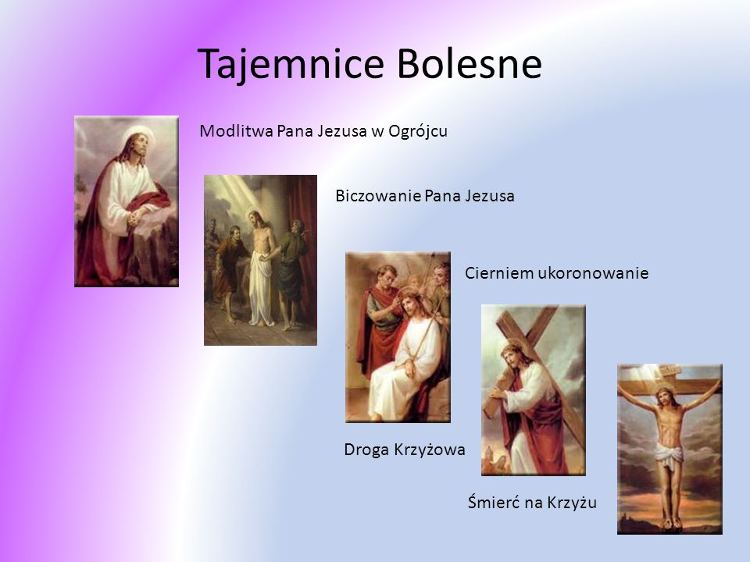

Tajemnice Bolesne
144

Slide 2
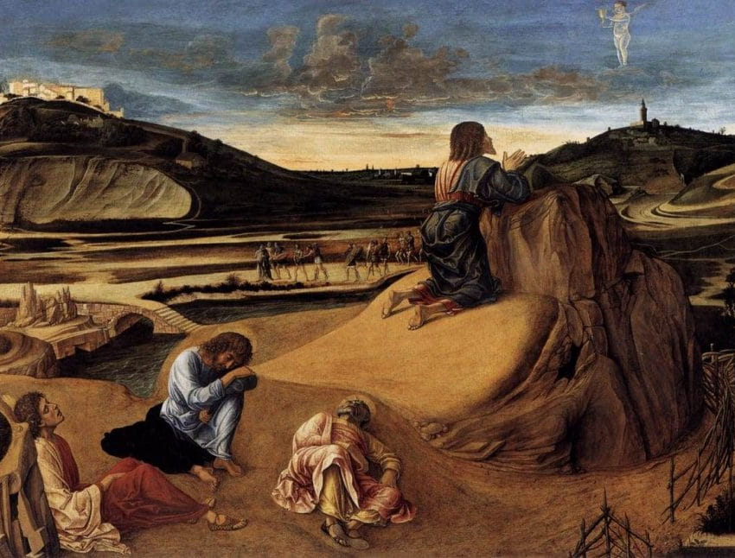
Modlitwa Pana Jezusa w Ogrójcu
Ojcze nasz...
1 Zdrowaś Maryjo...
2 Zdrowaś Maryjo...
3 Zdrowaś Maryjo...
4 Zdrowaś Maryjo...
5 Zdrowaś Maryjo...
Gdy przyszli na miejsce, rzekł do uczniów:
6 Zdrowaś Maryjo...
7 Zdrowaś Maryjo...
8 Zdrowaś Maryjo...
9 Zdrowaś Maryjo...
10 Zdrowaś Maryjo...
Chwała Ojcu...
71
O mój Jezu...
145

Slide 3
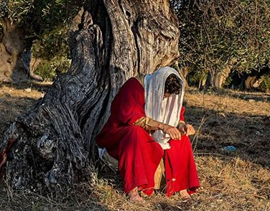
Modlitwa Pana Jezusa w Ogrójcu
Ojcze nasz ...
1 Zdrowaś Maryjo ...
2 Zdrowaś Maryjo ...
3 Zdrowaś Maryjo ...
4 Zdrowaś Maryjo ...
5 Zdrowaś Maryjo ...
Usiądźcie tu, a Ja odejdę i będę się modlił.
6 Zdrowaś Maryjo ...
7 Zdrowaś Maryjo ...
8 Zdrowaś Maryjo ...
9 Zdrowaś Maryjo ...
10 Zdrowaś Maryjo ...
Chwała Ojcu...
71
O mój Jezu ...
146

Slide 4
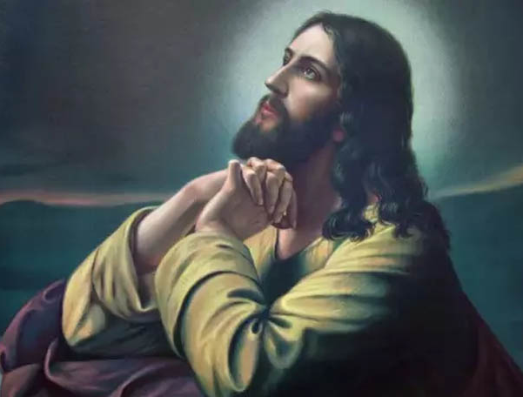
Modlitwa Pana Jezusa w Ogrójcu
Ojcze nasz ...
1 Zdrowaś Maryjo ...
2 Zdrowaś Maryjo ...
3 Zdrowaś Maryjo ...
4 Zdrowaś Maryjo ...
5 Zdrowaś Maryjo ...
Wziął z sobą Piotra i synów Zebedeusza.
6 Zdrowaś Maryjo ...
7 Zdrowaś Maryjo ...
8 Zdrowaś Maryjo ...
9 Zdrowaś Maryjo ...
10 Zdrowaś Maryjo ...
Chwała Ojcu...
71
O mój Jezu ...
147

Slide 5
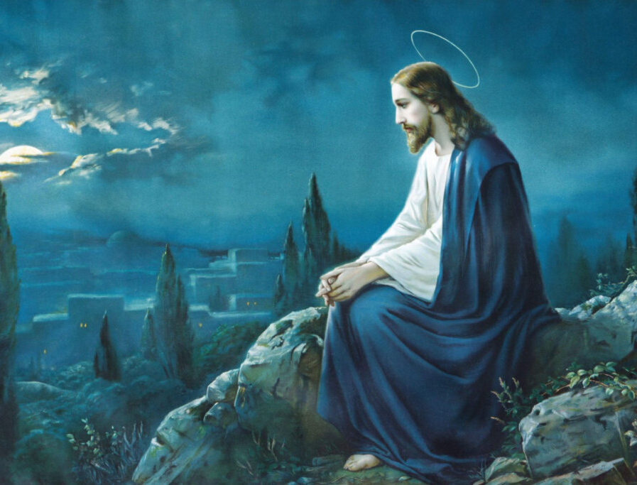
Modlitwa Pana Jezusa w Ogrójcu
Ojcze nasz ...
1 Zdrowaś Maryjo ...
2 Zdrowaś Maryjo ...
3 Zdrowaś Maryjo ...
4 Zdrowaś Maryjo ...
I rzekł im: zostańcie tu i czuwajcie ze Mną!
5 Zdrowaś Maryjo ...
6 Zdrowaś Maryjo ...
7 Zdrowaś Maryjo ...
8 Zdrowaś Maryjo ...
9 Zdrowaś Maryjo ...
10 Zdrowaś Maryjo ...
Chwała Ojcu...
71
O mój Jezu ...
148

Slide 6
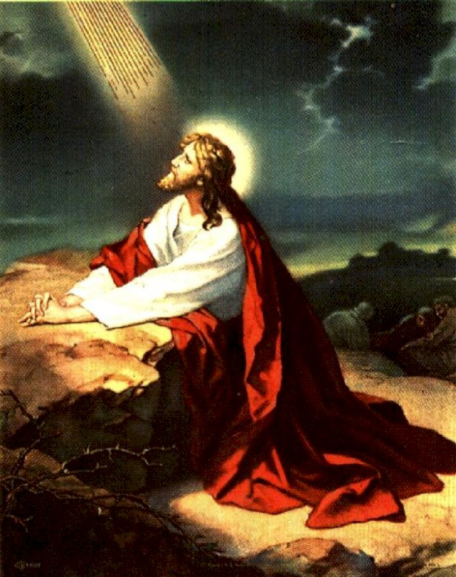
Modlitwa Pana Jezusa w Ogrójcu
Ojcze nasz ...
1 Zdrowaś Maryjo ...
2 Zdrowaś Maryjo ...
3 Zdrowaś Maryjo ...
4 Zdrowaś Maryjo ...
5 Zdrowaś Maryjo ...
I odszedłszy nieco, upadł na twarz i modlił się:
6 Zdrowaś Maryjo ...
7 Zdrowaś Maryjo ...
8 Zdrowaś Maryjo ...
9 Zdrowaś Maryjo ...
10 Zdrowaś Maryjo ...
Chwała Ojcu...
O mój Jezu ...
149

Slide 7
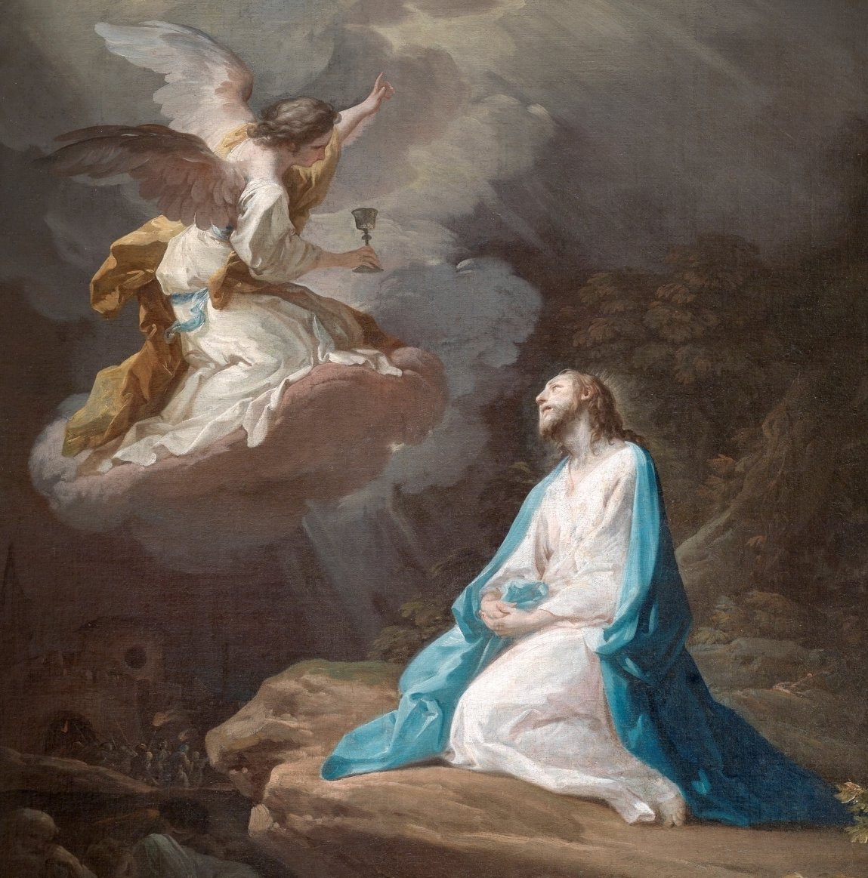
Modlitwa Pana Jezusa w Ogrójcu
Ojcze nasz ...
1 Zdrowaś Maryjo ...
2 Zdrowaś Maryjo ...
3 Zdrowaś Maryjo ...
4 Zdrowaś Maryjo ...
Ojcze, jeśli możliwe, oddal ode mnie ten kielich
5 Zdrowaś Maryjo ...
6 Zdrowaś Maryjo ...
7 Zdrowaś Maryjo ...
8 Zdrowaś Maryjo ...
9 Zdrowaś Maryjo ...
10 Zdrowaś Maryjo ...
Chwała Ojcu...
71
O mój Jezu ...
150

Slide 8
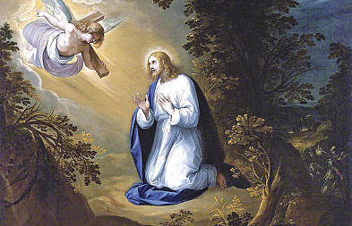
Modlitwa Pana Jezusa w Ogrójcu
Ojcze nasz ...
1 Zdrowaś Maryjo ...
2 Zdrowaś Maryjo ...
3 Zdrowaś Maryjo ...
4 Zdrowaś Maryjo ...
5 Zdrowaś Maryjo ...
6 Zdrowaś Maryjo ...
ale nie moja wola, lecz Twoja niech się stanie!
7 Zdrowaś Maryjo ...
8 Zdrowaś Maryjo ...
9 Zdrowaś Maryjo ...
10 Zdrowaś Maryjo ...
Chwała Ojcu...
71
O mój Jezu ...
151

Slide 9
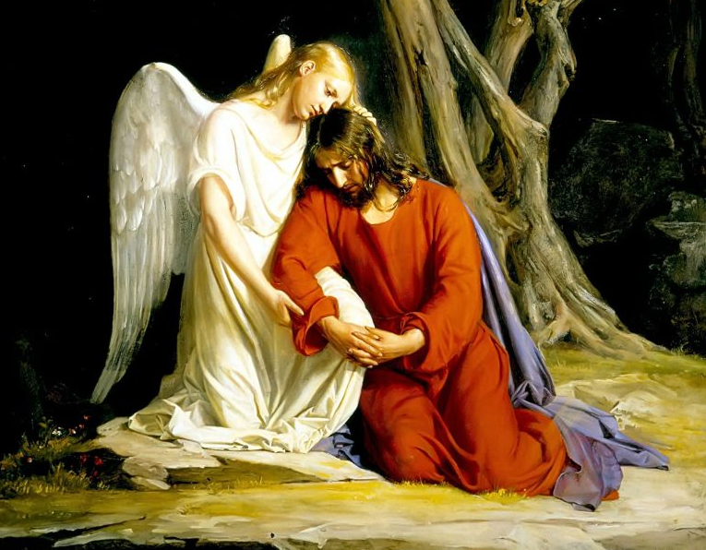
Modlitwa Pana Jezusa w Ogrójcu
Ojcze nasz ...
1 Zdrowaś Maryjo ...
2 Zdrowaś Maryjo ...
3 Zdrowaś Maryjo ...
4 Zdrowaś Maryjo ...
5 Zdrowaś Maryjo ...
Wtedy ukazał Mu się anioł i umacniał Go.
6 Zdrowaś Maryjo ...
7 Zdrowaś Maryjo ...
8 Zdrowaś Maryjo ...
9 Zdrowaś Maryjo ...
10 Zdrowaś Maryjo ...
Chwała Ojcu...
71
O mój Jezu ...
152

Slide 10
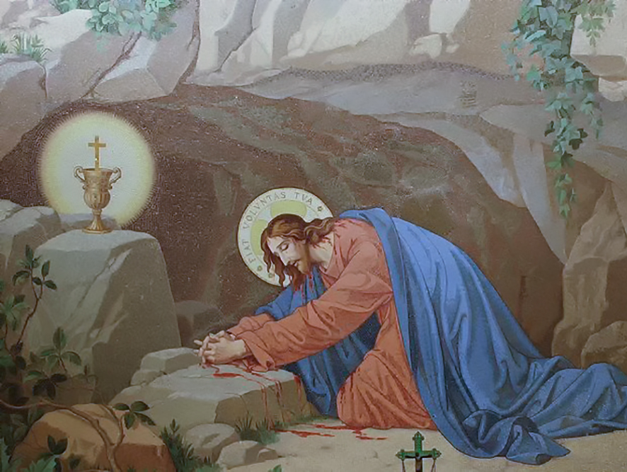
Modlitwa Pana Jezusa w Ogrójcu
Ojcze nasz ...
1 Zdrowaś Maryjo ...
2 Zdrowaś Maryjo ...
3 Zdrowaś Maryjo ...
4 Zdrowaś Maryjo ...
5 Zdrowaś Maryjo ...
Modlił się tak usilnie, że Jego pot był jak
gęste krople krwi, sączące się na ziemię.
6 Zdrowaś Maryjo ...
7 Zdrowaś Maryjo ...
8 Zdrowaś Maryjo ...
9 Zdrowaś Maryjo ...
10 Zdrowaś Maryjo ...
Chwała Ojcu...
O mój Jezu ...
153

Slide 11
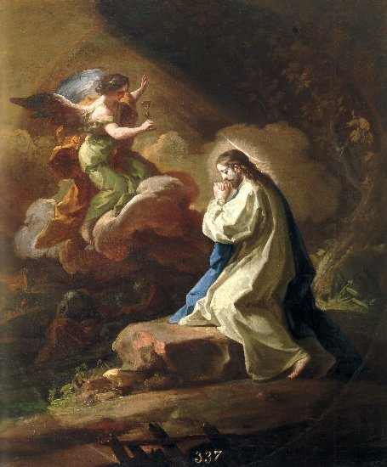
Modlitwa Pana Jezusa w Ogrójcu
Ojcze nasz ...
1 Zdrowaś Maryjo ...
2 Zdrowaś Maryjo ...
3 Zdrowaś Maryjo ...
4 Zdrowaś Maryjo ...
5 Zdrowaś Maryjo ...
Jezus modlił się a anioł zanosił
Jego modlitwę do Ojca w niebie
6 Zdrowaś Maryjo ...
7 Zdrowaś Maryjo ...
8 Zdrowaś Maryjo ...
9 Zdrowaś Maryjo ...
10 Zdrowaś Maryjo ...
Chwała Ojcu...
O mój Jezu ...
154

Slide 12
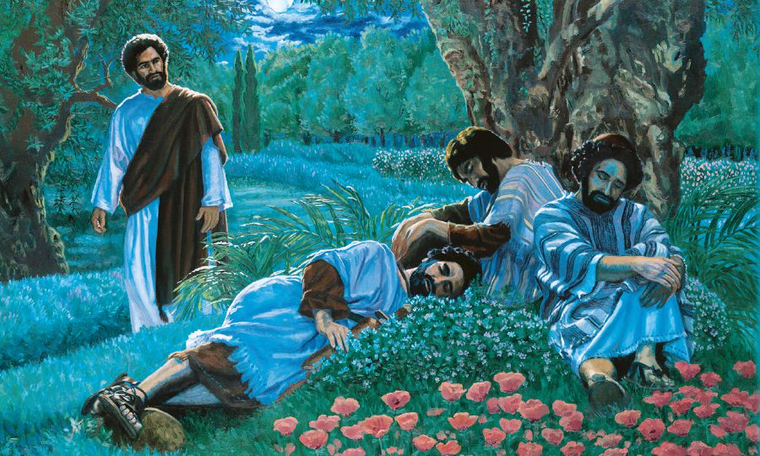
Modlitwa Pana Jezusa w Ogrójcu
Ojcze nasz ...
1 Zdrowaś Maryjo ...
2 Zdrowaś Maryjo ...
3 Zdrowaś Maryjo ...
4 Zdrowaś Maryjo ...
5 Zdrowaś Maryjo ...
Gdy przyszedł do uczniów, zastał ich śpiących.
6 Zdrowaś Maryjo ...
7 Zdrowaś Maryjo ...
8 Zdrowaś Maryjo ...
9 Zdrowaś Maryjo ...
10 Zdrowaś Maryjo ...
Chwała Ojcu...
71
O mój Jezu ...
155

Slide 13
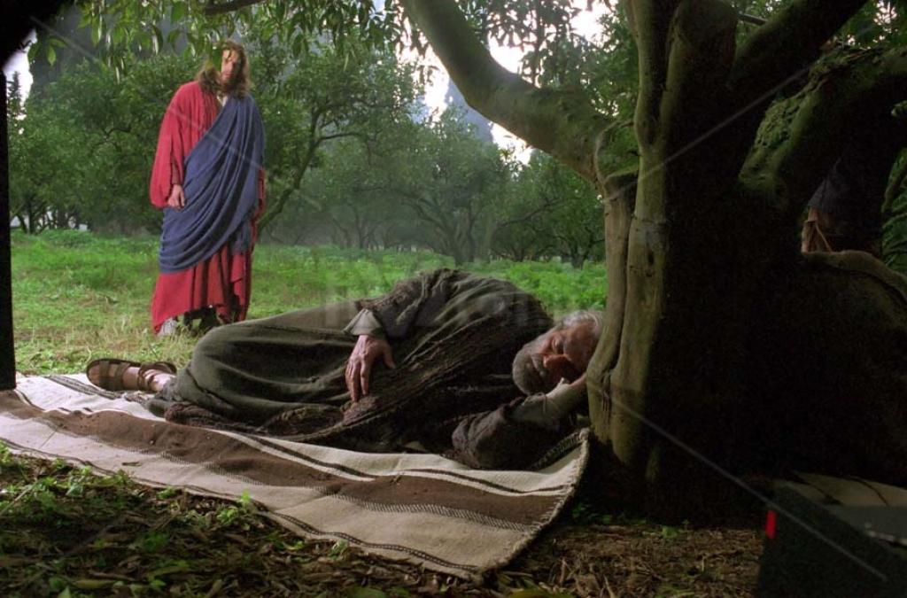
Modlitwa Pana Jezusa w Ogrójcu
Ojcze nasz ...
1 Zdrowaś Maryjo ...
2 Zdrowaś Maryjo ...
3 Zdrowaś Maryjo ...
4 Zdrowaś Maryjo ...
5 Zdrowaś Maryjo ...
6 Zdrowaś Maryjo ...
Czemu śpicie? Wstańcie i módlcie się,
abyście nie ulegli pokusie.
7 Zdrowaś Maryjo ...
8 Zdrowaś Maryjo ...
9 Zdrowaś Maryjo ...
10 Zdrowaś Maryjo ...
Chwała Ojcu...
O mój Jezu ...
156

Slide 14
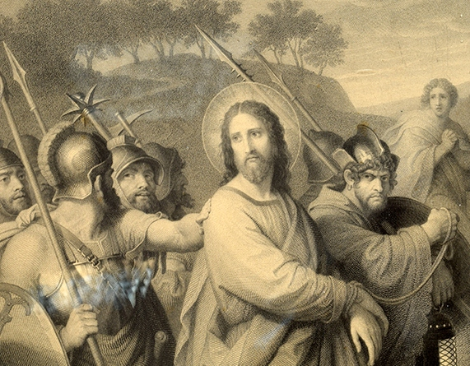
Modlitwa Pana Jezusa w Ogrójcu
Ojcze nasz ...
1 Zdrowaś Maryjo ...
2 Zdrowaś Maryjo ...
3 Zdrowaś Maryjo ...
4 Zdrowaś Maryjo ...
5 Zdrowaś Maryjo ...
Nadeszła godzina, oto Syn Człowieczy
będzie wydany w ręce grzeszników.
6 Zdrowaś Maryjo ...
7 Zdrowaś Maryjo ...
8 Zdrowaś Maryjo ...
9 Zdrowaś Maryjo ...
10 Zdrowaś Maryjo ...
Chwała Ojcu...
O mój Jezu ...
157

Slide 15
Tajemnice Bolesne
158

Slide 16
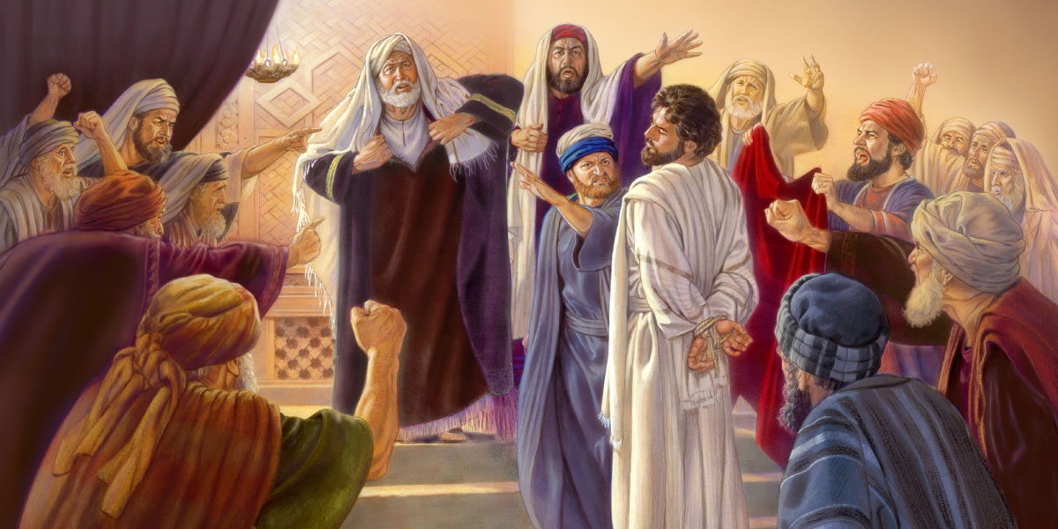
Biczowanie Pana Jezusa
Ojcze nasz ...
1 Zdrowaś Maryjo ...
2 Zdrowaś Maryjo ...
3 Zdrowaś Maryjo ...
4 Zdrowaś Maryjo ...
Prowadzenie Jezusa od Annasza do Kajfasza
5 Zdrowaś Maryjo ...
6 Zdrowaś Maryjo ...
7 Zdrowaś Maryjo ...
8 Zdrowaś Maryjo ...
9 Zdrowaś Maryjo ...
10 Zdrowaś Maryjo ...
Chwała Ojcu...
71
O mój Jezu ...
159

Slide 17
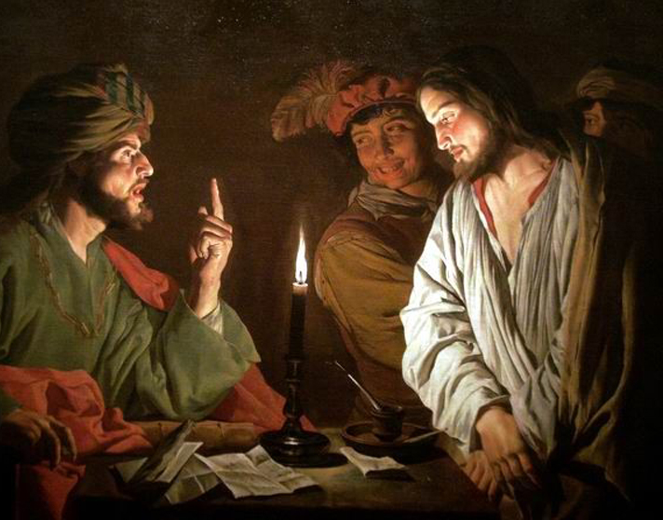
Biczowanie Pana Jezusa
Ojcze nasz ...
1 Zdrowaś Maryjo ...
2 Zdrowaś Maryjo ...
3 Zdrowaś Maryjo ...
4 Zdrowaś Maryjo ...
5 Zdrowaś Maryjo ...
Kajfasz: Czy Ty jesteś Mesjasz, Syn Boży?
Jezus odpowiedział: «Tak, Ja Nim jestem.
6 Zdrowaś Maryjo ...
7 Zdrowaś Maryjo ...
8 Zdrowaś Maryjo ...
9 Zdrowaś Maryjo ...
10 Zdrowaś Maryjo ...
Chwała Ojcu...
O mój Jezu ...
160

Slide 18
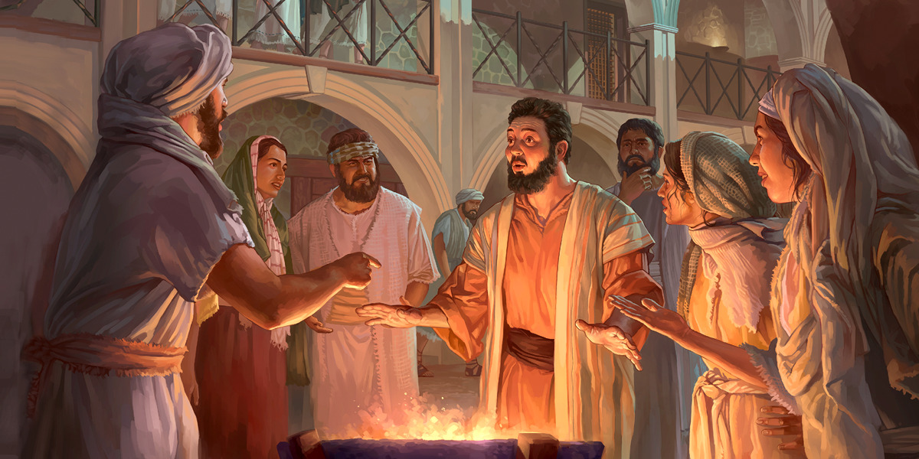
Biczowanie Pana Jezusa
Ojcze nasz ...
1 Zdrowaś Maryjo ...
2 Zdrowaś Maryjo ...
3 Zdrowaś Maryjo ...
4 Zdrowaś Maryjo ...
5 Zdrowaś Maryjo ...
Piotr trzykrotnie zapiera się Jezusa
6 Zdrowaś Maryjo ...
7 Zdrowaś Maryjo ...
8 Zdrowaś Maryjo ...
9 Zdrowaś Maryjo ...
10 Zdrowaś Maryjo ...
Chwała Ojcu...
O mój Jezu ...
161

Slide 19
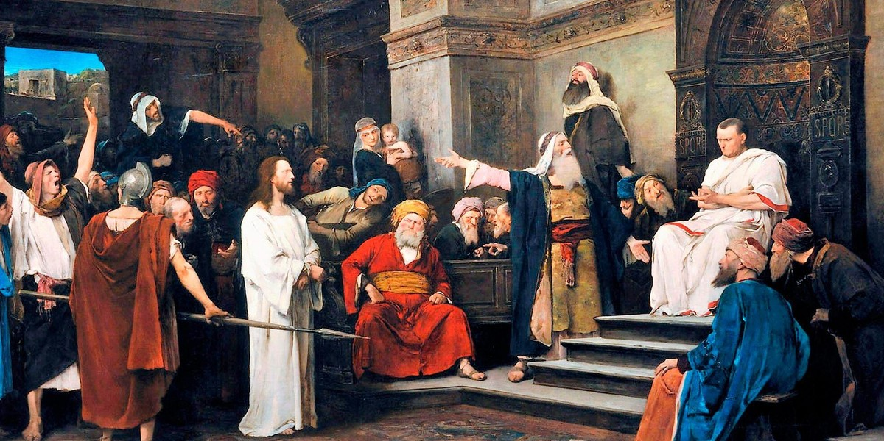
Biczowanie Pana Jezusa
Ojcze nasz ...
1 Zdrowaś Maryjo ...
2 Zdrowaś Maryjo ...
3 Zdrowaś Maryjo ...
4 Zdrowaś Maryjo ...
5 Zdrowaś Maryjo ...
6 Zdrowaś Maryjo ...
Zaprowadzili więc Jezusa do Piłata
7 Zdrowaś Maryjo ...
8 Zdrowaś Maryjo ...
9 Zdrowaś Maryjo ...
10 Zdrowaś Maryjo ...
Chwała Ojcu...
O mój Jezu ...
162

Slide 20
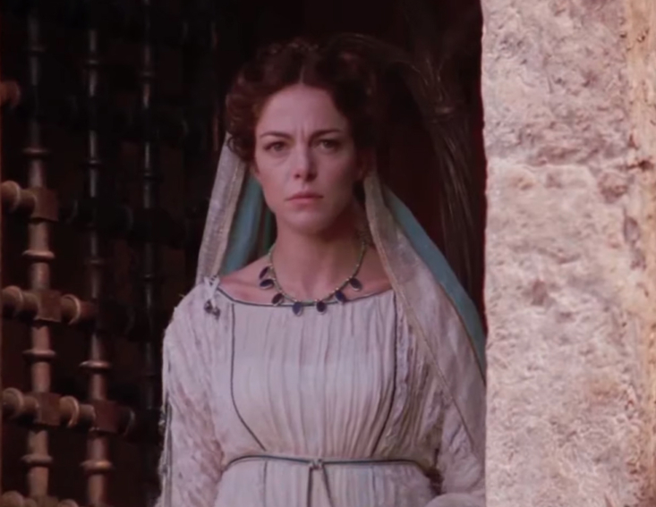
Biczowanie Pana Jezusa
Ojcze nasz ...
1 Zdrowaś Maryjo ...
2 Zdrowaś Maryjo ...
3 Zdrowaś Maryjo ...
4 Zdrowaś Maryjo ...
5 Zdrowaś Maryjo ...
A gdy Piłat sądził, żona jego ostrzegła go:
6 Zdrowaś Maryjo ...
7 Zdrowaś Maryjo ...
8 Zdrowaś Maryjo ...
9 Zdrowaś Maryjo ...
10 Zdrowaś Maryjo ...
Chwała Ojcu...
O mój Jezu ...
163

Slide 21
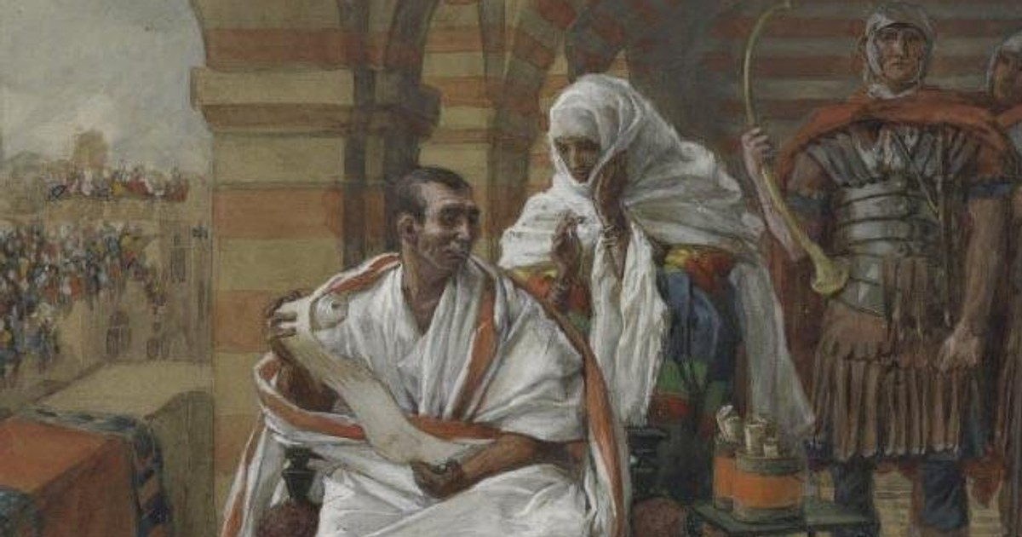
Biczowanie Pana Jezusa
Ojcze nasz ...
1 Zdrowaś Maryjo ...
2 Zdrowaś Maryjo ...
3 Zdrowaś Maryjo ...
4 Zdrowaś Maryjo ...
5 Zdrowaś Maryjo ...
Nie miej do czynienia z tym Sprawiedliwym,
bo we śnie wiele cierpiałam z Jego powodu.
6 Zdrowaś Maryjo ...
7 Zdrowaś Maryjo ...
8 Zdrowaś Maryjo ...
9 Zdrowaś Maryjo ...
10 Zdrowaś Maryjo ...
Chwała Ojcu...
O mój Jezu ...
164

Slide 22
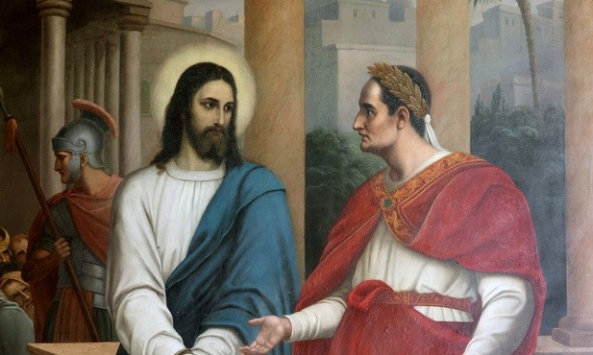
Biczowanie Pana Jezusa
Ojcze nasz ...
1 Zdrowaś Maryjo ...
2 Zdrowaś Maryjo ...
3 Zdrowaś Maryjo ...
4 Zdrowaś Maryjo ...
5 Zdrowaś Maryjo ...
Czy Ty jesteś królem żydowskim?
6 Zdrowaś Maryjo ...
7 Zdrowaś Maryjo ...
8 Zdrowaś Maryjo ...
9 Zdrowaś Maryjo ...
10 Zdrowaś Maryjo ...
Chwała Ojcu...
O mój Jezu ...
165

Slide 23
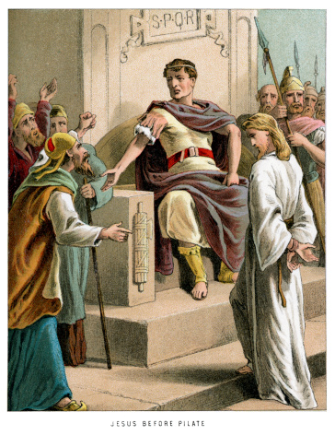
Biczowanie Pana Jezusa
Ojcze nasz ...
1 Zdrowaś Maryjo ...
2 Zdrowaś Maryjo ...
3 Zdrowaś Maryjo ...
4 Zdrowaś Maryjo ...
5 Zdrowaś Maryjo ...
6 Zdrowaś Maryjo ...
Jezus powiedział: Tak, Ja nim jestem.
7 Zdrowaś Maryjo ...
8 Zdrowaś Maryjo ...
9 Zdrowaś Maryjo ...
10 Zdrowaś Maryjo ...
Chwała Ojcu...
O mój Jezu ...
166

Slide 24
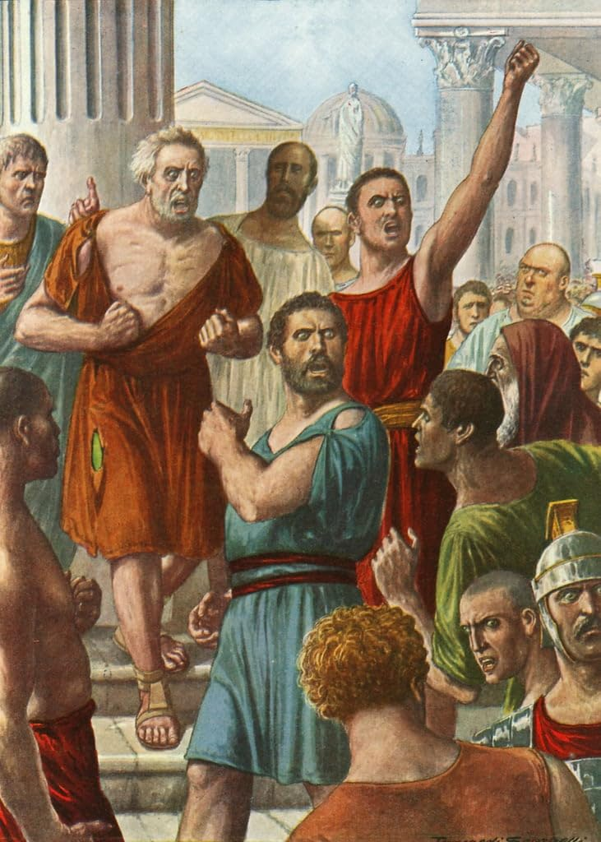
Biczowanie Pana Jezusa
Ojcze nasz ...
1 Zdrowaś Maryjo ...
2 Zdrowaś Maryjo ...
3 Zdrowaś Maryjo ...
Podburzał by nie płacić podatku cezarowi.
4 Zdrowaś Maryjo ...
5 Zdrowaś Maryjo ...
6 Zdrowaś Maryjo ...
7 Zdrowaś Maryjo ...
8 Zdrowaś Maryjo ...
9 Zdrowaś Maryjo ...
10 Zdrowaś Maryjo ...
Chwała Ojcu...
O mój Jezu ...
167

Slide 25
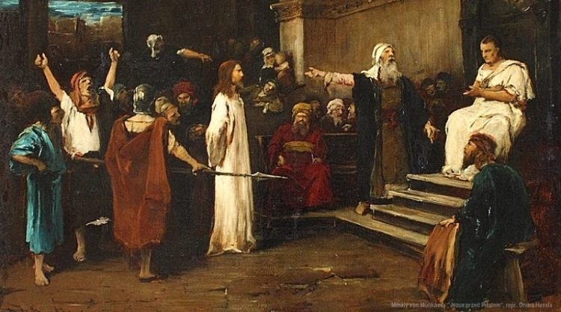
Biczowanie Pana Jezusa
Ojcze nasz ...
1 Zdrowaś Maryjo ...
2 Zdrowaś Maryjo ...
3 Zdrowaś Maryjo ...
4 Zdrowaś Maryjo ...
Piłat rzekł: nie znajduję w nim żadnej winy.
5 Zdrowaś Maryjo ...
6 Zdrowaś Maryjo ...
7 Zdrowaś Maryjo ...
8 Zdrowaś Maryjo ...
9 Zdrowaś Maryjo ...
10 Zdrowaś Maryjo ...
Chwała Ojcu...
O mój Jezu ...
168

Slide 26
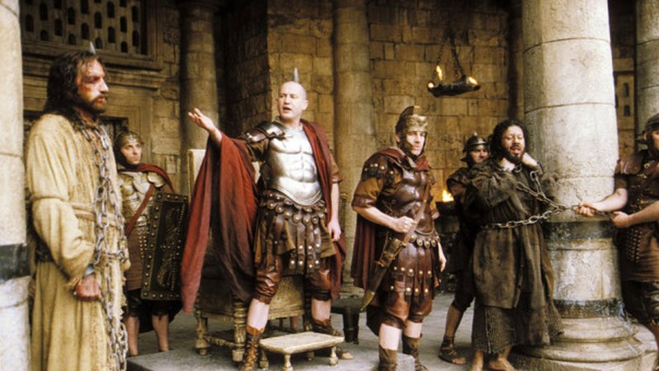
Biczowanie Pana Jezusa
Ojcze nasz ...
1 Zdrowaś Maryjo ...
2 Zdrowaś Maryjo ...
3 Zdrowaś Maryjo ...
4 Zdrowaś Maryjo ...
Chciał uwolnić Jezusa. Oni woleli Barabasza
5 Zdrowaś Maryjo ...
6 Zdrowaś Maryjo ...
7 Zdrowaś Maryjo ...
8 Zdrowaś Maryjo ...
9 Zdrowaś Maryjo ...
10 Zdrowaś Maryjo ...
Chwała Ojcu...
O mój Jezu ...
169

Slide 27
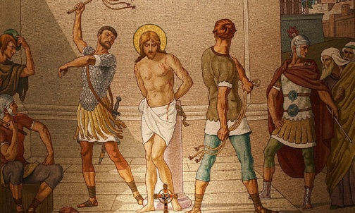
Biczowanie Pana Jezusa
Ojcze nasz ...
1 Zdrowaś Maryjo ...
2 Zdrowaś Maryjo ...
3 Zdrowaś Maryjo ...
4 Zdrowaś Maryjo ...
5 Zdrowaś Maryjo ...
Wówczas Piłat kazał Jezusa ubiczować.
6 Zdrowaś Maryjo ...
7 Zdrowaś Maryjo ...
8 Zdrowaś Maryjo ...
9 Zdrowaś Maryjo ...
10 Zdrowaś Maryjo ...
Chwała Ojcu...
O mój Jezu ...
170

Slide 28
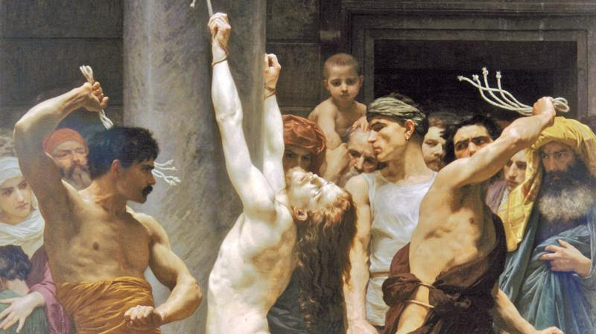
Biczowanie Pana Jezusa
Ojcze nasz ...
1 Zdrowaś Maryjo ...
2 Zdrowaś Maryjo ...
3 Zdrowaś Maryjo ...
4 Zdrowaś Maryjo ...
5 Zdrowaś Maryjo ...
Męka Naszego Pana. Biczowanie.
6 Zdrowaś Maryjo ...
7 Zdrowaś Maryjo ...
8 Zdrowaś Maryjo ...
9 Zdrowaś Maryjo ...
10 Zdrowaś Maryjo ...
Chwała Ojcu...
O mój Jezu ...
171

Slide 29
Tajemnice Bolesne
172

Slide 30
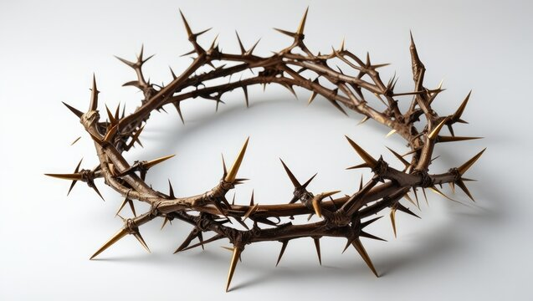
Cierniem ukoronowanie
Ojcze nasz ...
1 Zdrowaś Maryjo ...
2 Zdrowaś Maryjo ...
3 Zdrowaś Maryjo ...
4 Zdrowaś Maryjo ...
5 Zdrowaś Maryjo ...
A żołnierze, uplótłszy koronę z cierni,
6 Zdrowaś Maryjo ...
7 Zdrowaś Maryjo ...
8 Zdrowaś Maryjo ...
9 Zdrowaś Maryjo ...
10 Zdrowaś Maryjo ...
Chwała Ojcu...
71
O mój Jezu ...
173

Slide 31
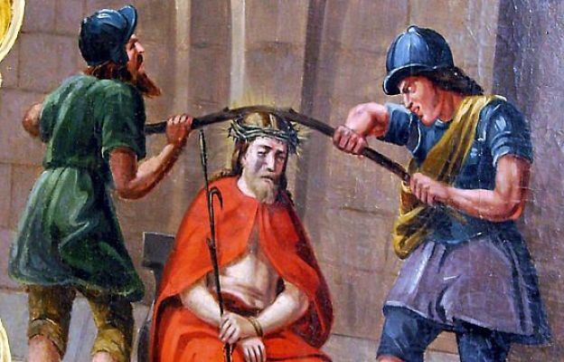
Cierniem ukoronowanie
Ojcze nasz ...
1 Zdrowaś Maryjo ...
2 Zdrowaś Maryjo ...
3 Zdrowaś Maryjo ...
4 Zdrowaś Maryjo ...
5 Zdrowaś Maryjo ...
włożyli Mu ją na głowę
6 Zdrowaś Maryjo ...
7 Zdrowaś Maryjo ...
8 Zdrowaś Maryjo ...
9 Zdrowaś Maryjo ...
10 Zdrowaś Maryjo ...
Chwała Ojcu...
O mój Jezu ...
174

Slide 32
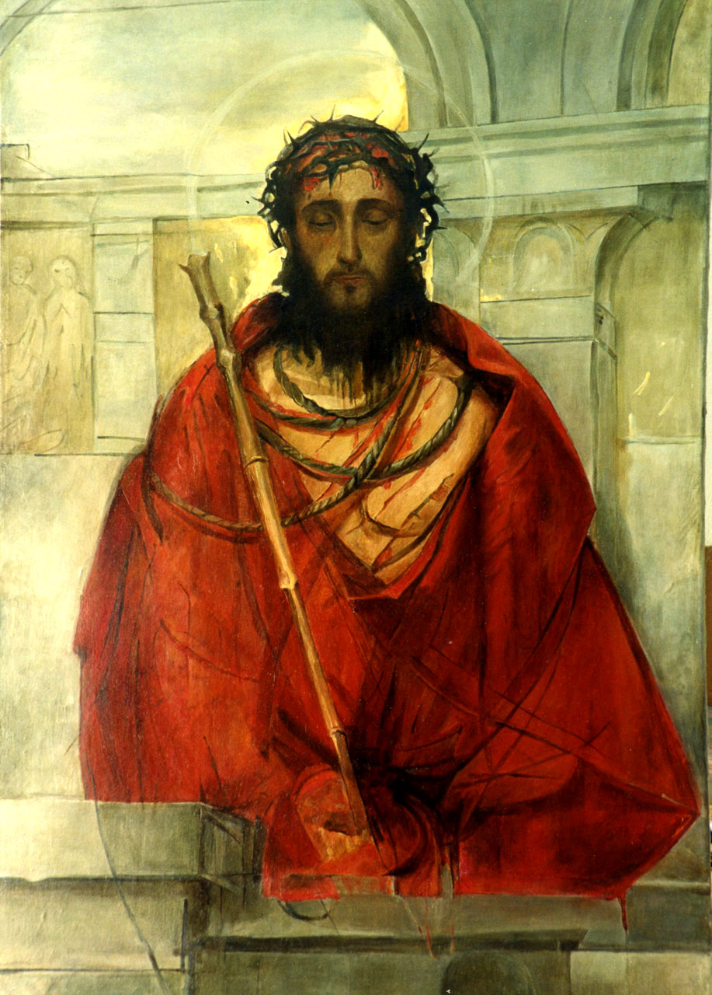
Cierniem ukoronowanie
Ojcze nasz ...
1 Zdrowaś Maryjo ...
2 Zdrowaś Maryjo ...
3 Zdrowaś Maryjo ...
4 Zdrowaś Maryjo ...
Dali Mu płaszcz purpurowy i trzcinę do ręki
5 Zdrowaś Maryjo ...
6 Zdrowaś Maryjo ...
7 Zdrowaś Maryjo ...
8 Zdrowaś Maryjo ...
9 Zdrowaś Maryjo ...
10 Zdrowaś Maryjo ...
Chwała Ojcu...
O mój Jezu ...
175

Slide 33
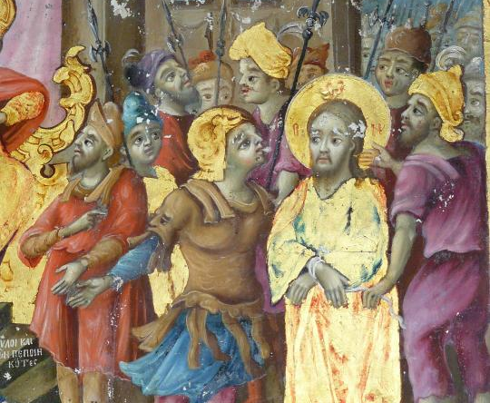
Cierniem ukoronowanie
Ojcze nasz ...
1 Zdrowaś Maryjo ...
2 Zdrowaś Maryjo ...
3 Zdrowaś Maryjo ...
4 Zdrowaś Maryjo ...
Potem naigrywali się z Niego i policzkowali.
5 Zdrowaś Maryjo ...
6 Zdrowaś Maryjo ...
7 Zdrowaś Maryjo ...
8 Zdrowaś Maryjo ...
9 Zdrowaś Maryjo ...
10 Zdrowaś Maryjo ...
Chwała Ojcu...
O mój Jezu ...
176

Slide 34
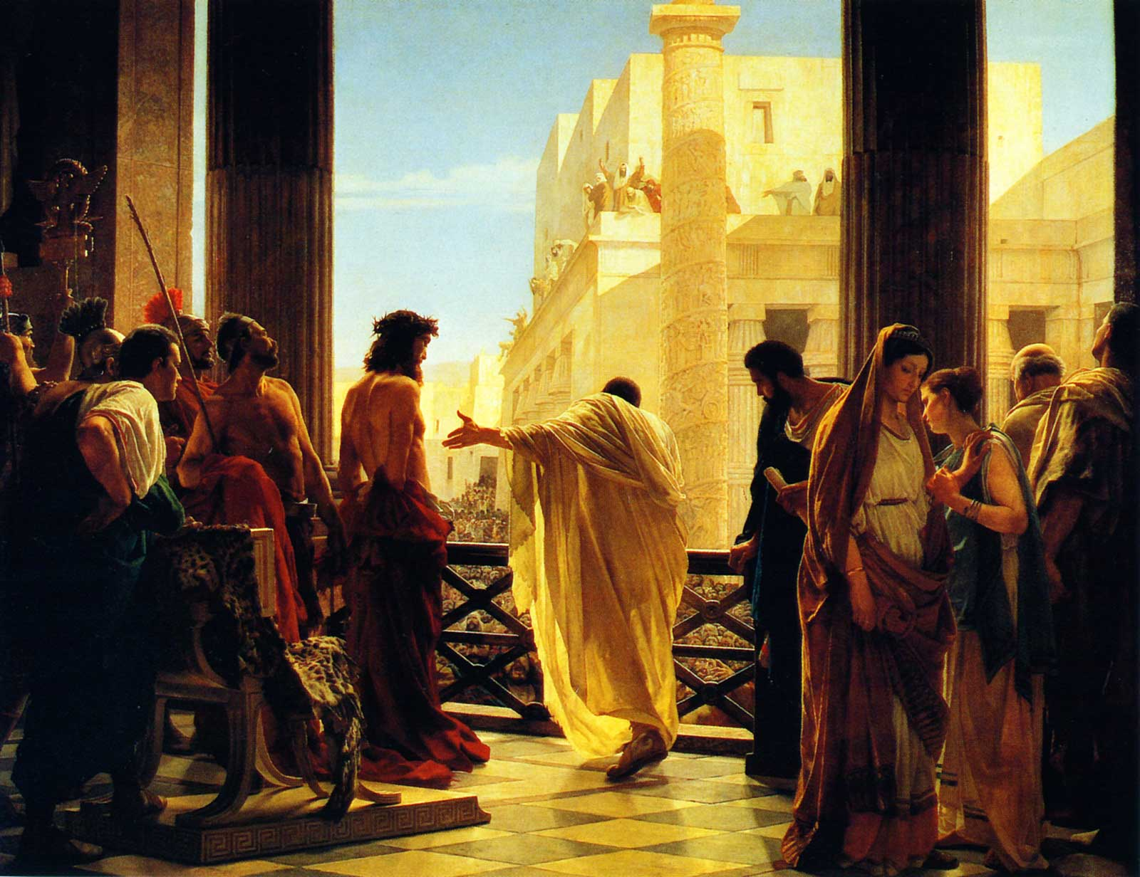
Cierniem ukoronowanie
Ojcze nasz ...
1 Zdrowaś Maryjo ...
2 Zdrowaś Maryjo ...
3 Zdrowaś Maryjo ...
4 Zdrowaś Maryjo ...
Ujrzawszy Jezusa Piłat rzekł: Oto Człowiek.
5 Zdrowaś Maryjo ...
6 Zdrowaś Maryjo ...
7 Zdrowaś Maryjo ...
8 Zdrowaś Maryjo ...
9 Zdrowaś Maryjo ...
10 Zdrowaś Maryjo ...
Chwała Ojcu...
O mój Jezu ...
177

Slide 35
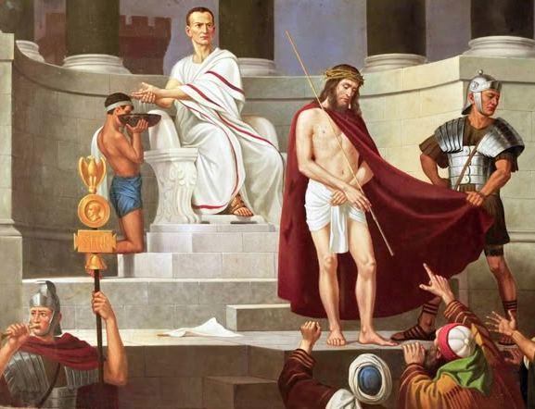
Cierniem ukoronowanie
Ojcze nasz ...
1 Zdrowaś Maryjo ...
2 Zdrowaś Maryjo ...
3 Zdrowaś Maryjo ...
4 Zdrowaś Maryjo ...
5 Zdrowaś Maryjo ...
Jak go uwolnisz, nie jesteś przyjacielem cezara.
6 Zdrowaś Maryjo ...
7 Zdrowaś Maryjo ...
8 Zdrowaś Maryjo ...
9 Zdrowaś Maryjo ...
10 Zdrowaś Maryjo ...
Chwała Ojcu...
O mój Jezu ...
178

Slide 36
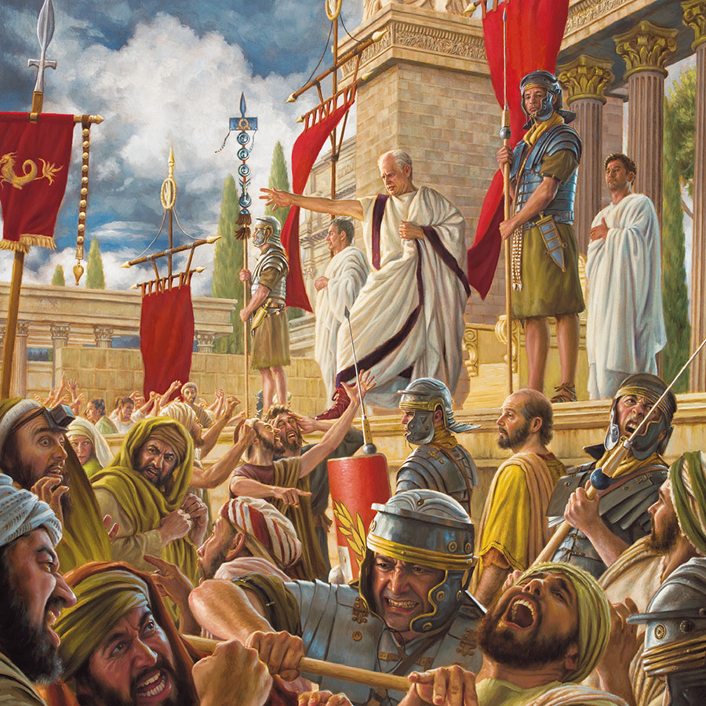
Cierniem ukoronowanie
Ojcze nasz ...
1 Zdrowaś Maryjo ...
2 Zdrowaś Maryjo ...
3 Zdrowaś Maryjo ...
4 Zdrowaś Maryjo ...
5 Zdrowaś Maryjo ...
Kto się czyni królem, sprzeciwia się cezarowi. ...
6 Zdrowaś Maryjo ...
7 Zdrowaś Maryjo ...
8 Zdrowaś Maryjo ...
9 Zdrowaś Maryjo ...
10 Zdrowaś Maryjo ...
Chwała Ojcu...
O mój Jezu ...
179

Slide 37
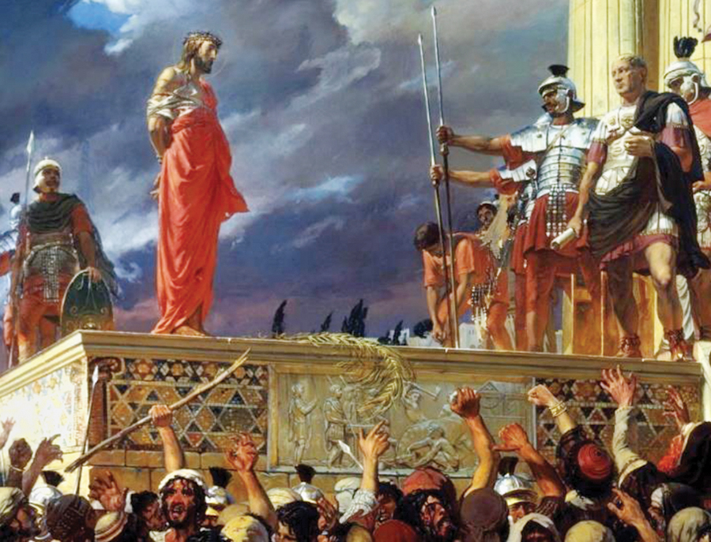
Cierniem ukoronowanie
Ojcze nasz ...
1 Zdrowaś Maryjo ...
2 Zdrowaś Maryjo ...
3 Zdrowaś Maryjo ...
4 Zdrowaś Maryjo ...
Gdy Go Żydzi ujrzeli zawołali: Ukrzyżuj!
5 Zdrowaś Maryjo ...
6 Zdrowaś Maryjo ...
7 Zdrowaś Maryjo ...
8 Zdrowaś Maryjo ...
9 Zdrowaś Maryjo ...
10 Zdrowaś Maryjo ...
Chwała Ojcu...
O mój Jezu ...
180

Slide 38
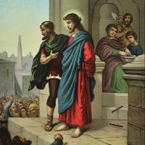
Cierniem ukoronowanie
Ojcze nasz ...
1 Zdrowaś Maryjo ...
2 Zdrowaś Maryjo ...
3 Zdrowaś Maryjo ...
4 Zdrowaś Maryjo ...
5 Zdrowaś Maryjo ...
6 Zdrowaś Maryjo ...
Piłat: Cóż więc mam uczynić z Jezusem?
7 Zdrowaś Maryjo ...
8 Zdrowaś Maryjo ...
9 Zdrowaś Maryjo ...
10 Zdrowaś Maryjo ...
Chwała Ojcu...
O mój Jezu ...
181

Slide 39
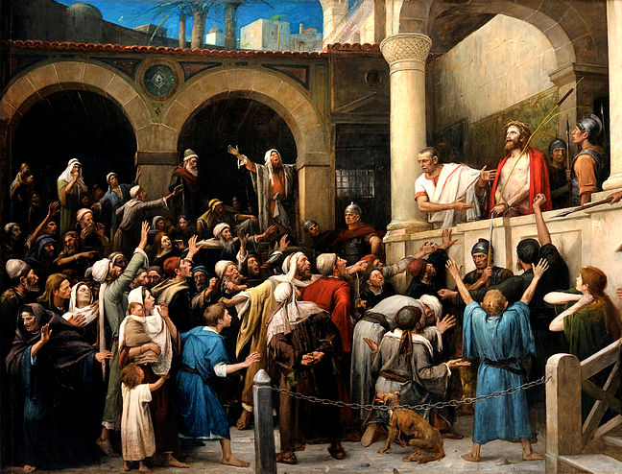
Cierniem ukoronowanie
Ojcze nasz ...
1 Zdrowaś Maryjo ...
2 Zdrowaś Maryjo ...
3 Zdrowaś Maryjo ...
4 Zdrowaś Maryjo ...
5 Zdrowaś Maryjo ...
Zawołali wszyscy: Na krzyż z Nim!
6 Zdrowaś Maryjo ...
7 Zdrowaś Maryjo ...
8 Zdrowaś Maryjo ...
9 Zdrowaś Maryjo ...
10 Zdrowaś Maryjo ...
Chwała Ojcu...
O mój Jezu ...
182

Slide 40
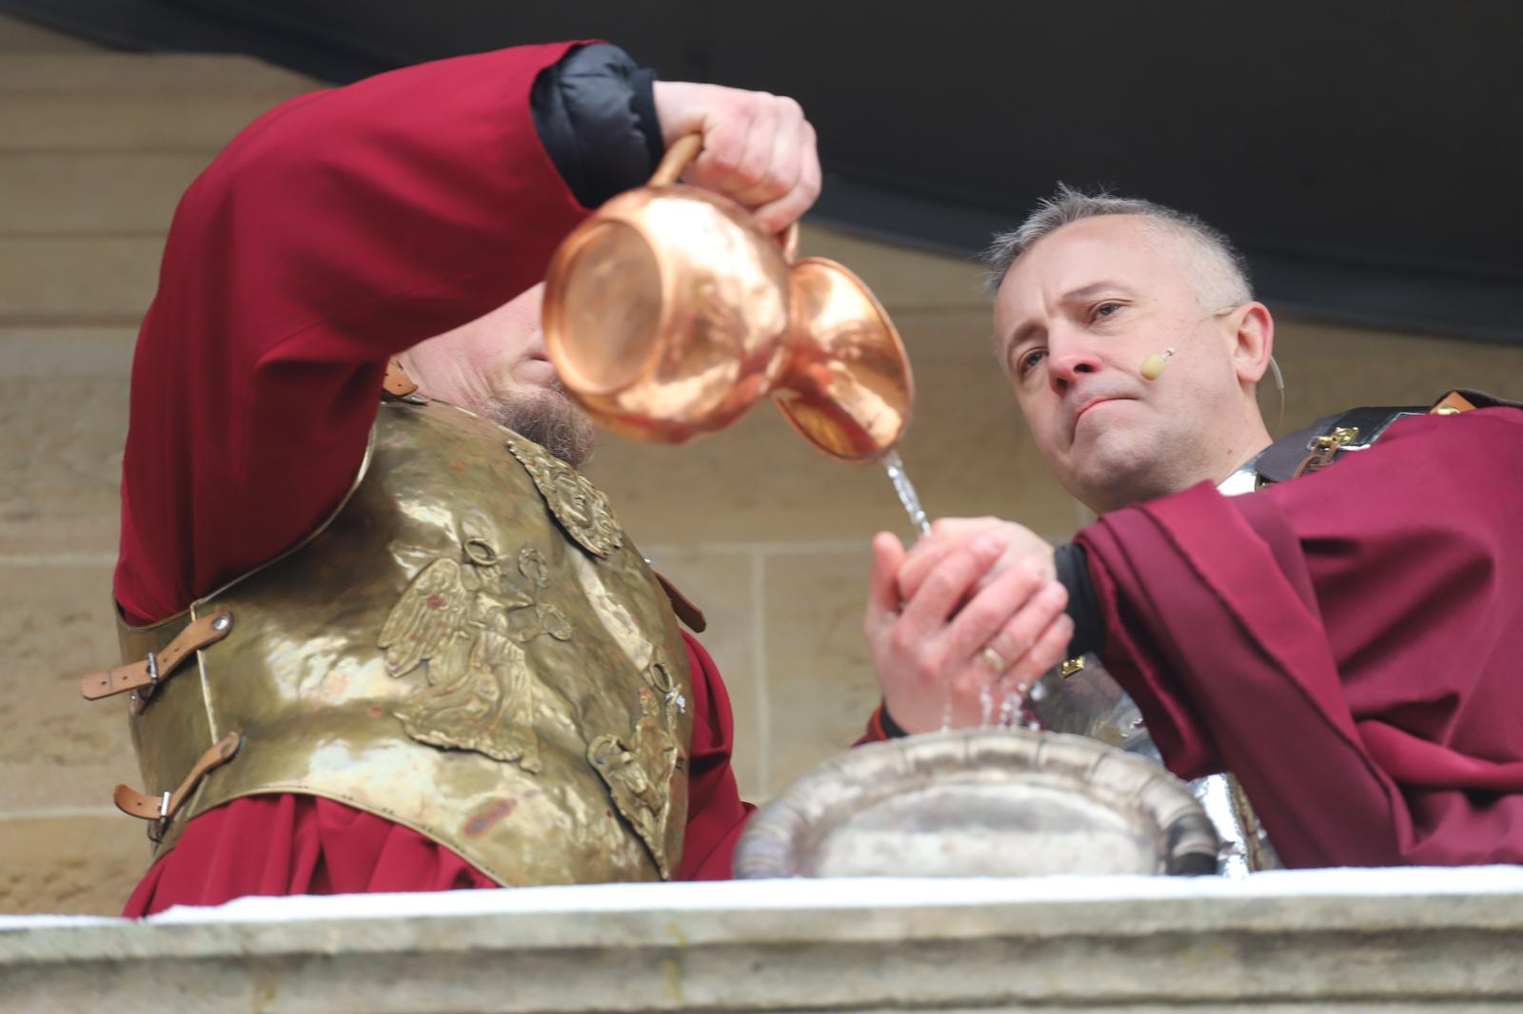
Cierniem ukoronowanie
Ojcze nasz ...
1 Zdrowaś Maryjo ...
2 Zdrowaś Maryjo ...
3 Zdrowaś Maryjo ...
4 Zdrowaś Maryjo ...
5 Zdrowaś Maryjo ...
Wtedy Piłat umył ręce i powiedział:
6 Zdrowaś Maryjo ...
7 Zdrowaś Maryjo ...
8 Zdrowaś Maryjo ...
9 Zdrowaś Maryjo ...
10 Zdrowaś Maryjo ...
Chwała Ojcu...
O mój Jezu ...
183

Slide 41
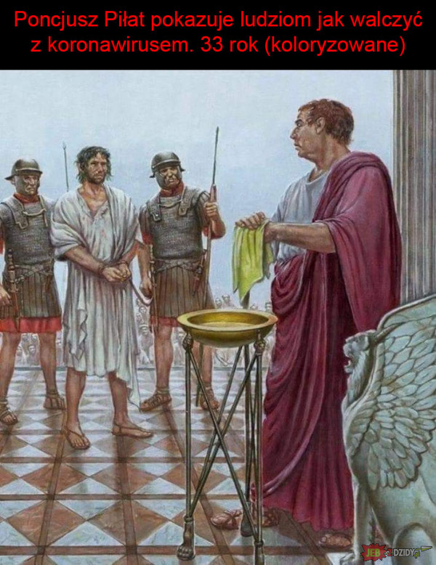
Cierniem ukoronowanie
Ojcze nasz ...
1 Zdrowaś Maryjo ...
2 Zdrowaś Maryjo ...
3 Zdrowaś Maryjo ...
4 Zdrowaś Maryjo ...
5 Zdrowaś Maryjo ...
Nie jestem winny krwi tego Sprawiedliwego.
6 Zdrowaś Maryjo ...
7 Zdrowaś Maryjo ...
8 Zdrowaś Maryjo ...
9 Zdrowaś Maryjo ...
10 Zdrowaś Maryjo ...
Chwała Ojcu...
O mój Jezu ...
184

Slide 42
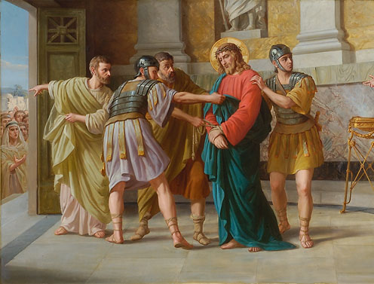
Cierniem ukoronowanie
Ojcze nasz ...
1 Zdrowaś Maryjo ...
2 Zdrowaś Maryjo ...
3 Zdrowaś Maryjo ...
4 Zdrowaś Maryjo ...
5 Zdrowaś Maryjo ...
6 Zdrowaś Maryjo ...
I wydał Go im, aby Go ukrzyżowano.
7 Zdrowaś Maryjo ...
8 Zdrowaś Maryjo ...
9 Zdrowaś Maryjo ...
10 Zdrowaś Maryjo ...
Chwała Ojcu...
O mój Jezu ...
185

Slide 43
Tajemnice Bolesne
186

Slide 44
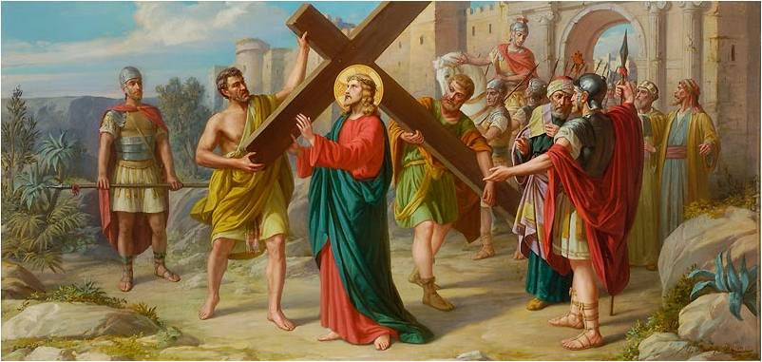
Droga Krzyżowa Pana Jezusa
Ojcze nasz ...
1 Zdrowaś Maryjo ...
2 Zdrowaś Maryjo ...
3 Zdrowaś Maryjo ...
4 Zdrowaś Maryjo ...
5 Zdrowaś Maryjo ...
Jezus bierze krzyż na Swoje ramiona
6 Zdrowaś Maryjo ...
7 Zdrowaś Maryjo ...
8 Zdrowaś Maryjo ...
9 Zdrowaś Maryjo ...
10 Zdrowaś Maryjo ...
Chwała Ojcu...
71
O mój Jezu ...
187

Slide 45
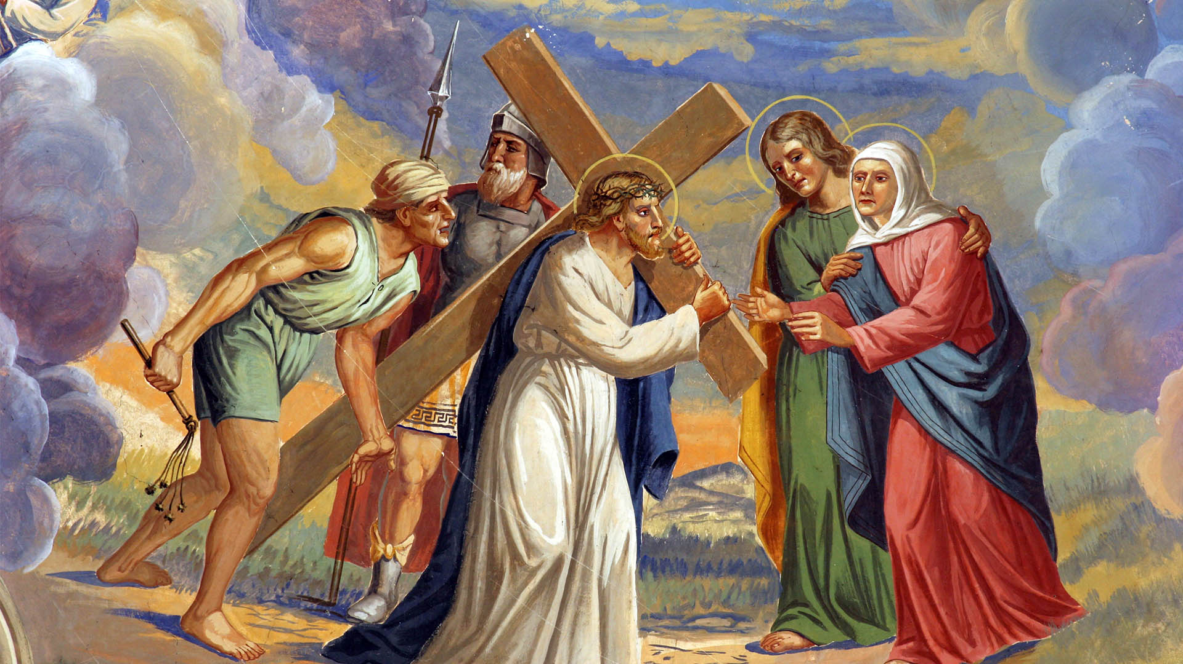
Droga Krzyżowa Pana Jezusa
Ojcze nasz ...
1 Zdrowaś Maryjo ...
2 Zdrowaś Maryjo ...
3 Zdrowaś Maryjo ...
4 Zdrowaś Maryjo ...
5 Zdrowaś Maryjo ...
Jezus dźwiga krzyż na obolałych plecach
6 Zdrowaś Maryjo ...
7 Zdrowaś Maryjo ...
8 Zdrowaś Maryjo ...
9 Zdrowaś Maryjo ...
10 Zdrowaś Maryjo ...
Chwała Ojcu...
71
O mój Jezu ...
188

Slide 46
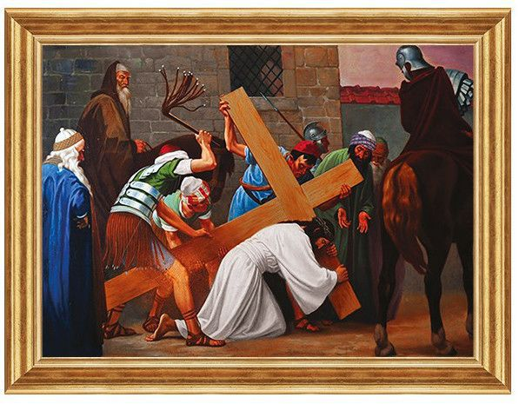
Droga Krzyżowa Pana Jezusa
Ojcze nasz ...
1 Zdrowaś Maryjo ...
2 Zdrowaś Maryjo ...
3 Zdrowaś Maryjo ...
4 Zdrowaś Maryjo ...
5 Zdrowaś Maryjo ...
Jezus pierwszy raz upada pod krzyżem
6 Zdrowaś Maryjo ...
7 Zdrowaś Maryjo ...
8 Zdrowaś Maryjo ...
9 Zdrowaś Maryjo ...
10 Zdrowaś Maryjo ...
Chwała Ojcu...
71
O mój Jezu ...
189

Slide 47
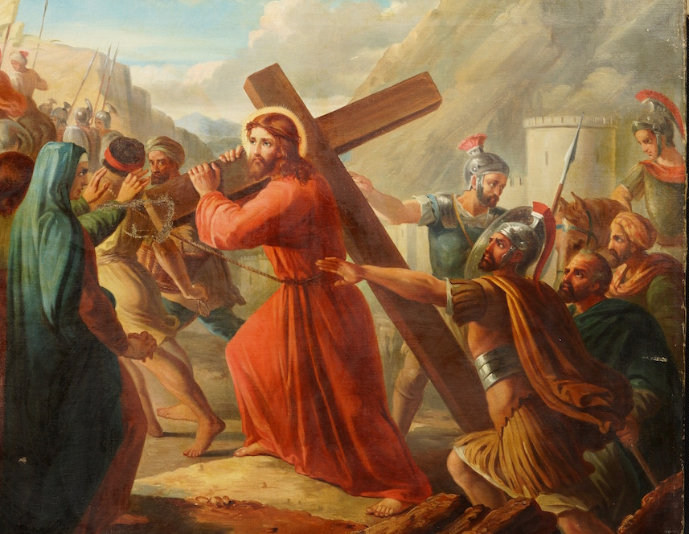
Droga Krzyżowa Pana Jezusa
Ojcze nasz ...
1 Zdrowaś Maryjo ...
2 Zdrowaś Maryjo ...
3 Zdrowaś Maryjo ...
4 Zdrowaś Maryjo ...
5 Zdrowaś Maryjo ...
6 Zdrowaś Maryjo ...
Jezus po upadku podnosi się i bierze krzyż
7 Zdrowaś Maryjo ...
8 Zdrowaś Maryjo ...
9 Zdrowaś Maryjo ...
10 Zdrowaś Maryjo ...
Chwała Ojcu...
71
O mój Jezu ...
190

Slide 48
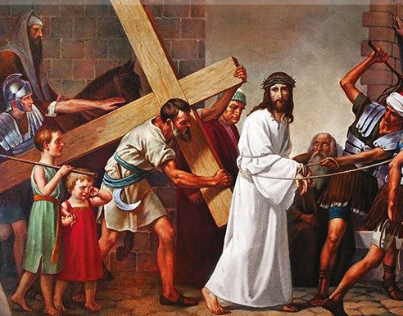
Droga Krzyżowa Pana Jezusa
Ojcze nasz ...
1 Zdrowaś Maryjo ...
2 Zdrowaś Maryjo ...
3 Zdrowaś Maryjo ...
4 Zdrowaś Maryjo ...
5 Zdrowaś Maryjo ...
Szymon Cyrenejczyk pomaga nieść krzyż
6 Zdrowaś Maryjo ...
7 Zdrowaś Maryjo ...
8 Zdrowaś Maryjo ...
9 Zdrowaś Maryjo ...
10 Zdrowaś Maryjo ...
Chwała Ojcu...
71
O mój Jezu ...
191

Slide 49
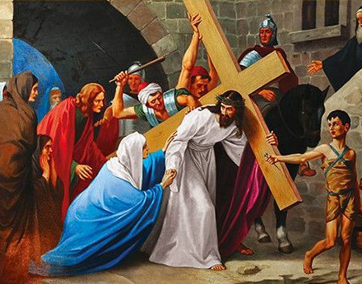
Droga Krzyżowa Pana Jezusa
Ojcze nasz ...
1 Zdrowaś Maryjo ...
2 Zdrowaś Maryjo ...
3 Zdrowaś Maryjo ...
4 Zdrowaś Maryjo ...
5 Zdrowaś Maryjo ...
Pan Jezus spotyka Swoją Matkę
6 Zdrowaś Maryjo ...
7 Zdrowaś Maryjo ...
8 Zdrowaś Maryjo ...
9 Zdrowaś Maryjo ...
10 Zdrowaś Maryjo ...
Chwała Ojcu...
O mój Jezu ...
192

Slide 50
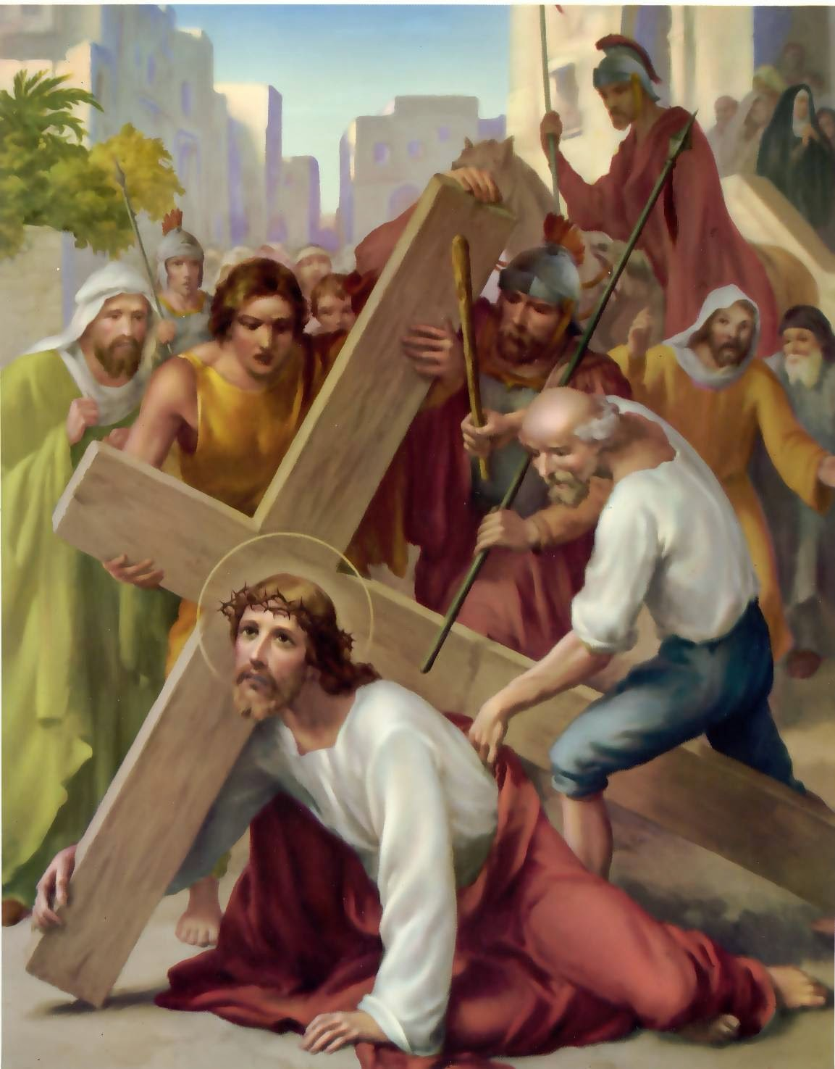
Droga Krzyżowa Pana Jezusa
Ojcze nasz ...
1 Zdrowaś Maryjo ...
2 Zdrowaś Maryjo ...
3 Zdrowaś Maryjo ...
4 Zdrowaś Maryjo ...
5 Zdrowaś Maryjo ...
Pan Jezus drugi raz upada pod krzyżem
6 Zdrowaś Maryjo ...
7 Zdrowaś Maryjo ...
8 Zdrowaś Maryjo ...
9 Zdrowaś Maryjo ...
10 Zdrowaś Maryjo ...
Chwała Ojcu...
71
O mój Jezu ...
193

Slide 51
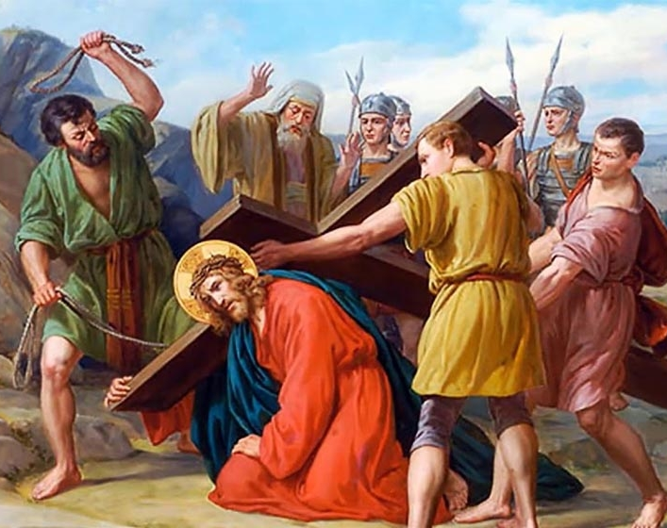
Droga Krzyżowa Pana Jezusa
Ojcze nasz ...
1 Zdrowaś Maryjo ...
2 Zdrowaś Maryjo ...
3 Zdrowaś Maryjo ...
4 Zdrowaś Maryjo ...
5 Zdrowaś Maryjo ...
Po upadku znowu podnosi się i bierze krzyż
6 Zdrowaś Maryjo ...
7 Zdrowaś Maryjo ...
8 Zdrowaś Maryjo ...
9 Zdrowaś Maryjo ...
10 Zdrowaś Maryjo ...
Chwała Ojcu...
71
O mój Jezu ...
194

Slide 52
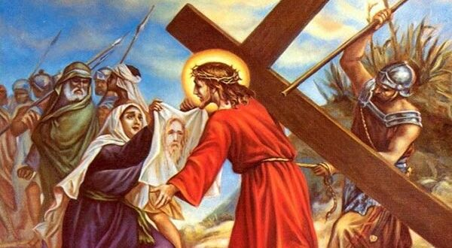
Droga Krzyżowa Pana Jezusa
Ojcze nasz ...
1 Zdrowaś Maryjo ...
2 Zdrowaś Maryjo ...
3 Zdrowaś Maryjo ...
4 Zdrowaś Maryjo ...
5 Zdrowaś Maryjo ...
Św. Weronika ociera twarz Panu Jezusowi
6 Zdrowaś Maryjo ...
7 Zdrowaś Maryjo ...
8 Zdrowaś Maryjo ...
9 Zdrowaś Maryjo ...
10 Zdrowaś Maryjo ...
Chwała Ojcu...
71
O mój Jezu ...
195

Slide 53
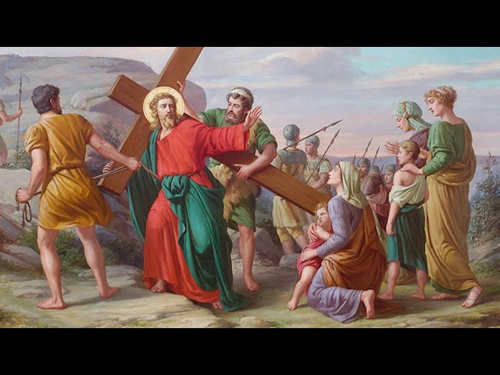
Droga Krzyżowa Pana Jezusa
Ojcze nasz ...
1 Zdrowaś Maryjo ...
2 Zdrowaś Maryjo ...
3 Zdrowaś Maryjo ...
4 Zdrowaś Maryjo ...
5 Zdrowaś Maryjo ...
Jezus spotyka płaczące nad nim niewiasty
6 Zdrowaś Maryjo ...
7 Zdrowaś Maryjo ...
8 Zdrowaś Maryjo ...
9 Zdrowaś Maryjo ...
10 Zdrowaś Maryjo ...
Chwała Ojcu...
O mój Jezu ...
196

Slide 54

Droga Krzyżowa Pana Jezusa
Ojcze nasz ...
1 Zdrowaś Maryjo ...
2 Zdrowaś Maryjo ...
3 Zdrowaś Maryjo ...
4 Zdrowaś Maryjo ...
5 Zdrowaś Maryjo ...
Nie płaczcie nade Mną a nad synami waszymi
6 Zdrowaś Maryjo ...
7 Zdrowaś Maryjo ...
8 Zdrowaś Maryjo ...
9 Zdrowaś Maryjo ...
10 Zdrowaś Maryjo ...
Chwała Ojcu...
71
O mój Jezu ...
197

Slide 55

Droga Krzyżowa Pana Jezusa
Ojcze nasz ...
1 Zdrowaś Maryjo ...
2 Zdrowaś Maryjo ...
3 Zdrowaś Maryjo ...
4 Zdrowaś Maryjo ...
5 Zdrowaś Maryjo ...
Jezus po raz trzeci upada pod krzyżem
6 Zdrowaś Maryjo ...
7 Zdrowaś Maryjo ...
8 Zdrowaś Maryjo ...
9 Zdrowaś Maryjo ...
10 Zdrowaś Maryjo ...
Chwała Ojcu...
O mój Jezu ...
198

Slide 56

Droga Krzyżowa Pana Jezusa
Ojcze nasz ...
1 Zdrowaś Maryjo ...
2 Zdrowaś Maryjo ...
3 Zdrowaś Maryjo ...
4 Zdrowaś Maryjo ...
5 Zdrowaś Maryjo ...
Znowu wstaje i idzie z krzyżem na Golgotę.
6 Zdrowaś Maryjo ...
7 Zdrowaś Maryjo ...
8 Zdrowaś Maryjo ...
9 Zdrowaś Maryjo ...
10 Zdrowaś Maryjo ...
Chwała Ojcu...
71
O mój Jezu ...
199

Slide 57
Tajemnice Bolesne
200

Slide 58

Śmierć Pana Jezusa na Krzyżu
Ojcze nasz ...
1 Zdrowaś Maryjo ...
2 Zdrowaś Maryjo ...
3 Zdrowaś Maryjo ...
4 Zdrowaś Maryjo ...
5 Zdrowaś Maryjo ...
Odarli go z szat i przybili do krzyża.
6 Zdrowaś Maryjo ...
7 Zdrowaś Maryjo ...
8 Zdrowaś Maryjo ...
9 Zdrowaś Maryjo ...
10 Zdrowaś Maryjo ...
Chwała Ojcu...
71
O mój Jezu ...
201

Slide 59

Śmierć Pana Jezusa na Krzyżu
Ojcze nasz ...
1 Zdrowaś Maryjo ...
2 Zdrowaś Maryjo ...
3 Zdrowaś Maryjo ...
4 Zdrowaś Maryjo ...
5 Zdrowaś Maryjo ...
Rozdzielili między siebie Jego szaty.
6 Zdrowaś Maryjo ...
7 Zdrowaś Maryjo ...
8 Zdrowaś Maryjo ...
9 Zdrowaś Maryjo ...
10 Zdrowaś Maryjo ...
Chwała Ojcu...
71
O mój Jezu ...
202

Slide 60

Śmierć Pana Jezusa na Krzyżu
Ojcze nasz ...
1 Zdrowaś Maryjo ...
2 Zdrowaś Maryjo ...
3 Zdrowaś Maryjo ...
4 Zdrowaś Maryjo ...
Ukrzyżowali Go między dwoma Łotrami..
5 Zdrowaś Maryjo ...
6 Zdrowaś Maryjo ...
7 Zdrowaś Maryjo ...
8 Zdrowaś Maryjo ...
9 Zdrowaś Maryjo ...
10 Zdrowaś Maryjo ...
Chwała Ojcu...
71
O mój Jezu ...
203

Slide 61

Śmierć Pana Jezusa na Krzyżu
Ojcze nasz ...
1 Zdrowaś Maryjo ...
2 Zdrowaś Maryjo ...
3 Zdrowaś Maryjo ...
4 Zdrowaś Maryjo ...
5 Zdrowaś Maryjo ...
Napisano: Jezus Nazarejczyk, Król żydowski.
6 Zdrowaś Maryjo ...
7 Zdrowaś Maryjo ...
8 Zdrowaś Maryjo ...
9 Zdrowaś Maryjo ...
10 Zdrowaś Maryjo ...
Chwała Ojcu...
71
O mój Jezu ...
204

Slide 62

Śmierć Pana Jezusa na Krzyżu
Ojcze nasz ...
1 Zdrowaś Maryjo ...
2 Zdrowaś Maryjo ...
3 Zdrowaś Maryjo ...
4 Zdrowaś Maryjo ...
5 Zdrowaś Maryjo ...
Jezus zaś powiedział: .Ojcze, przebacz im,
bo nie wiedzą, co czynią.
6 Zdrowaś Maryjo ...
7 Zdrowaś Maryjo ...
8 Zdrowaś Maryjo ...
9 Zdrowaś Maryjo ...
10 Zdrowaś Maryjo ...
Chwała Ojcu...
71
O mój Jezu ...
205

Slide 63

Śmierć Pana Jezusa na Krzyżu
Ojcze nasz ...
1 Zdrowaś Maryjo ...
2 Zdrowaś Maryjo ...
3 Zdrowaś Maryjo ...
4 Zdrowaś Maryjo ...
5 Zdrowaś Maryjo ...
Żydzi urągali Mu: Innych wybawiał, siebie nie może wybawić..
6 Zdrowaś Maryjo ...
7 Zdrowaś Maryjo ...
8 Zdrowaś Maryjo ...
9 Zdrowaś Maryjo ...
10 Zdrowaś Maryjo ...
Chwała Ojcu...
71
O mój Jezu ...
206

Slide 64

Śmierć Pana Jezusa na Krzyżu
Ojcze nasz ...
1 Zdrowaś Maryjo ...
2 Zdrowaś Maryjo ...
3 Zdrowaś Maryjo ...
4 Zdrowaś Maryjo ...
5 Zdrowaś Maryjo ...
Jeden z łotrów prosił: wspomnij na mnie...
Jezus mu odparł: Dziś będziesz w raju.
6 Zdrowaś Maryjo ...
7 Zdrowaś Maryjo ...
8 Zdrowaś Maryjo ...
9 Zdrowaś Maryjo ...
10 Zdrowaś Maryjo ...
Chwała Ojcu...
71
O mój Jezu ...
207

Slide 65

Śmierć Pana Jezusa na Krzyżu
Ojcze nasz ...
1 Zdrowaś Maryjo ...
2 Zdrowaś Maryjo ...
3 Zdrowaś Maryjo ...
4 Zdrowaś Maryjo ...
5 Zdrowaś Maryjo ...
Kiedy ujrzał Matkę i ucznia, rzekł do Matki: oto syn Twój, a do ucznia: Oto Matka twoja.
6 Zdrowaś Maryjo ...
7 Zdrowaś Maryjo ...
8 Zdrowaś Maryjo ...
9 Zdrowaś Maryjo ...
10 Zdrowaś Maryjo ...
Chwała Ojcu...
71
O mój Jezu ...
208

Slide 66

Śmierć Pana Jezusa na Krzyżu
Ojcze nasz ...
1 Zdrowaś Maryjo ...
2 Zdrowaś Maryjo ...
3 Zdrowaś Maryjo ...
4 Zdrowaś Maryjo ...
5 Zdrowaś Maryjo ...
Wołal: Pragnę a gdy skosztował octu, nie pił.
6 Zdrowaś Maryjo ...
7 Zdrowaś Maryjo ...
8 Zdrowaś Maryjo ...
9 Zdrowaś Maryjo ...
10 Zdrowaś Maryjo ...
Chwała Ojcu...
71
O mój Jezu ...
209

Slide 67

Śmierć Pana Jezusa na Krzyżu
Ojcze nasz ...
1 Zdrowaś Maryjo ...
2 Zdrowaś Maryjo ...
3 Zdrowaś Maryjo ...
4 Zdrowaś Maryjo ...
5 Zdrowaś Maryjo ...
Koło dziewiątej zawołał mocnym głosem: Boże mój, czemuś Mnie opuścił? i wyzionął ducha.
6 Zdrowaś Maryjo ...
7 Zdrowaś Maryjo ...
8 Zdrowaś Maryjo ...
9 Zdrowaś Maryjo ...
10 Zdrowaś Maryjo ...
Chwała Ojcu...
71
O mój Jezu ...
210

Slide 68

Śmierć Pana Jezusa na Krzyżu
Ojcze nasz ...
1 Zdrowaś Maryjo ...
2 Zdrowaś Maryjo ...
3 Zdrowaś Maryjo ...
4 Zdrowaś Maryjo ...
5 Zdrowaś Maryjo ...
Mrok ogarnął ziemię, zasłona przybytku rozdarła się, z grobów umarli powstali.
6 Zdrowaś Maryjo ...
7 Zdrowaś Maryjo ...
8 Zdrowaś Maryjo ...
9 Zdrowaś Maryjo ...
10 Zdrowaś Maryjo ...
Chwała Ojcu...
71
O mój Jezu ...
211

Slide 69

Śmierć Pana Jezusa na Krzyżu
Ojcze nasz ...
1 Zdrowaś Maryjo ...
2 Zdrowaś Maryjo ...
3 Zdrowaś Maryjo ...
4 Zdrowaś Maryjo ...
5 Zdrowaś Maryjo ...
Setnik zaś,widząc to, co się działo
rzekł: Istotnie, ten był Synem Bożym.
6 Zdrowaś Maryjo ...
7 Zdrowaś Maryjo ...
8 Zdrowaś Maryjo ...
9 Zdrowaś Maryjo ...
10 Zdrowaś Maryjo ...
Chwała Ojcu...
71
O mój Jezu ...
212

Slide 70

Śmierć Pana Jezusa na Krzyżu
Ojcze nasz ...
1 Zdrowaś Maryjo ...
2 Zdrowaś Maryjo ...
3 Zdrowaś Maryjo ...
4 Zdrowaś Maryjo ...
5 Zdrowaś Maryjo ...
Gdy umarł, nie łamali Mu goleni,
tylko żołnierz włócznią przebił Mu bok.
6 Zdrowaś Maryjo ...
7 Zdrowaś Maryjo ...
8 Zdrowaś Maryjo ...
9 Zdrowaś Maryjo ...
10 Zdrowaś Maryjo ...
Chwała Ojcu...
71
O mój Jezu ...
213

